Slide 1
Изучение облаков верхнего яруса с использованием данных спутникового реанализа
Акимов Иван
Магистр ФФ ТГУ
Младший научный сотрудник ЛАДФВЭ ФФ НИ ТГУ
Лаборатория анализа данных физики высоких энергий (ЛАДФВЭ)
Национального исследовательского Томского государственного университета (НИ ТГУ)

Slide 2
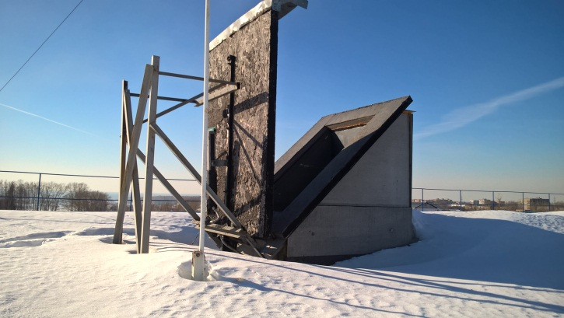
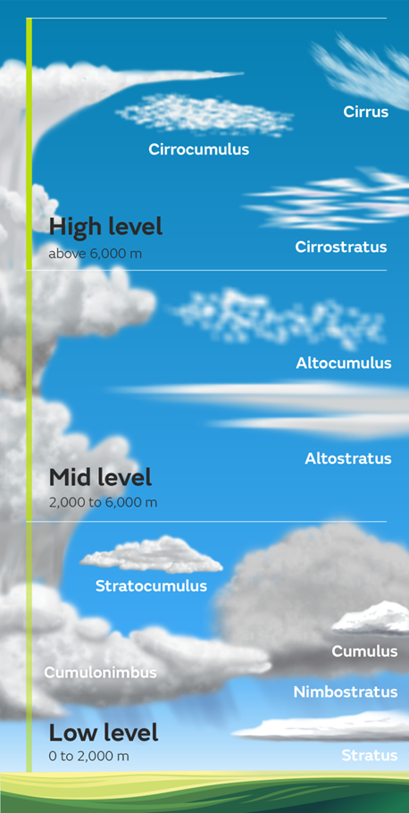
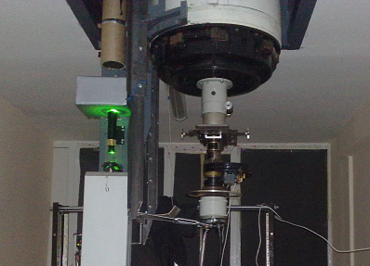
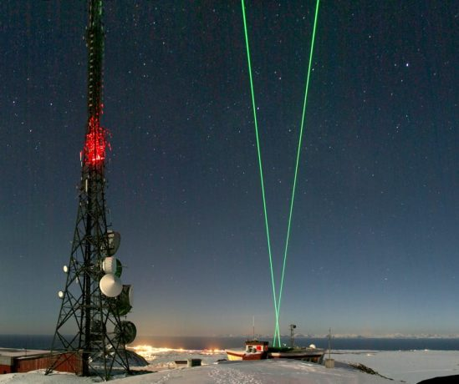
Актуальность работы
Реанализ MERRA2 широко применяется в задачах атмосферной оптики. Научная новизна исследования заключается в уникальной интеграции больших массивов экспериментальных данных по параметрам атмосферы – спутниковых, лидарных и метеорологических, что позволяет разрабатывать программный продукт для комплексной оценки характеристик облаков верхнего яруса (ОВЯ), определить условия и частоту их наблюдения. В совокупности с анализом и обработкой̆ данных методами машинного обучения (МО) это позволит выявить закономерности в формировании и эволюции ОВЯ, улучшить качество данных, решить сложные задачи классификации структуры и формы облаков, а также выявлять изменения в облаке с течением времени.
1. Научно-технологическая инфраструктура Российской Федерации. Центры коллективного пользования научным оборудованием и уникальные научные установки [Web-сайт]. URL: https://ckp-rf.ru/usu/73573.
Высотный матричный поляризационный лидар (ВМПЛ) НИ ТГУ ¹

Slide 3
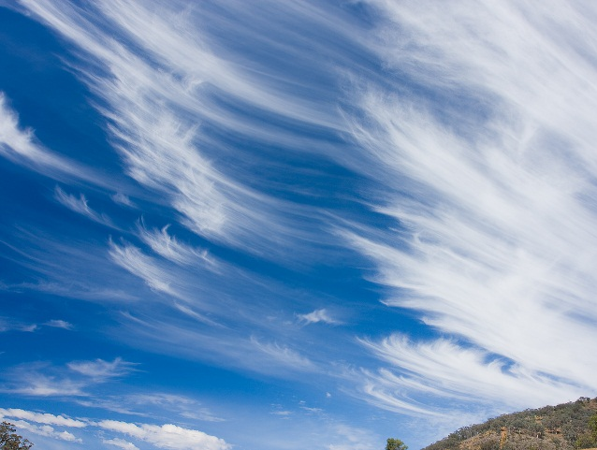
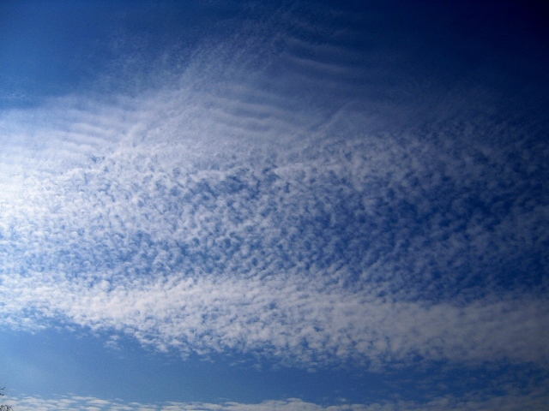
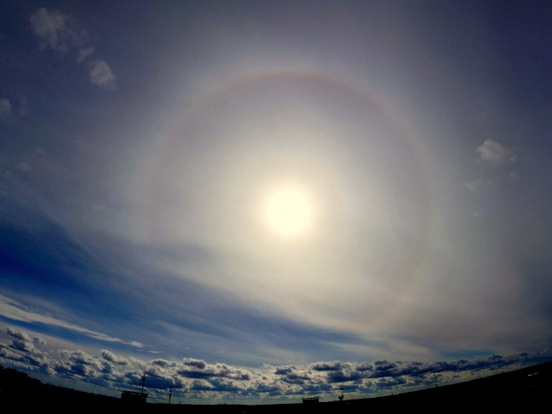
Облака верхнего яруса
Основные формы и их признаки
Перистые (Cirus, Ci) | Перисто-кучевые (Cirrocumulus, Cc) | Перисто-слоистые (Cirrostratus, Cs)
H_{НГ} = 7‒10 км. ΔH = 0,2‒3,0 км. Белые очень тонкие волокна, иногда имеют более плотные части. Хорошо просвечивают Солнце, возможно гало. Выпадают осадки в виде очень мелких кристаллов (не достигают земли). | H_{НГ} = 6‒8 км ΔH = 0,2‒1,0 км Белые мелкие тонкие волны, хлопья или рябь. Хорошо просвечивают Солнце, возможно гало или иризация. Осадки не выпадают. | H_{НГ} = 6‒8 км. ΔH = 0,5‒5,0 км. Тонкая белая или голубоватая пелена с однородной или слегка волнистой структурой. Хорошо просвечивают Солнце, наблюдается гало. Выпадают осадки в виде ледяных игл или слабого снега (не достигают земли)
Notes:
Мазин И. П., Шметер С. М. Облака: строение и физика образования. - Л.: Гидрометеоиздат, 1983. – 279 с.
Рыбакова Ж.В. Облака. Учебное пособие. - Томск.: Изд-во Томского государственного педагогического университета, 2008. - 243 с.
Андреев А.О., Дукальская М.В., Головина Е.Г. Облака: происхождение, классификация распознание. – СПб.: изд. РГГМУ, 2017. -228 с.

Slide 4
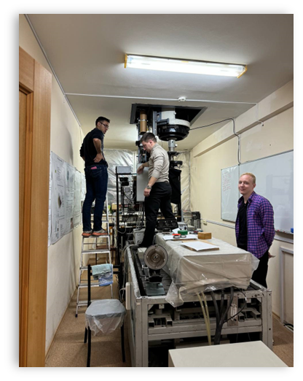
Источники информации о высотах формирования ОВЯ
Реанализ MERRA-2
ВМПЛ НИ ТГУ
Преимущества:
Повышенная точность данных о высотах облаков
Недостатки:
Ограниченный объем выборки, который не позволяет
делать значимые выводы о зависимости высот
формирования облаков от погодных условий
Преимущества:
Больший объем данных параметров атмосферы
Недостатки:
Низкая точность определения интересующих величин из-за усреднения данных

Slide 5
Сопоставление параметров ОВЯ
В реанализе MERRA-2 представлены данные, которые будут полезны для нашего исследования:
Cloud – вероятность наличия облака на определенной высоте
QI – массовая доля льда на определенной высоте
QL – массовая доля вода на определенной высоте
На основе этих данных необходимо решить две ключевые задачи:
Задача 1
Определить, наблюдалось ли облако в конкретный момент времени.
Задача 2
Установить высоты верхней и нижней границы облака верхнего яруса
Профили нормированных значений в конкретный момент времени

Slide 6
Задача 1: Определение наличия облака в заданный момент времени.
Для решения поставленной задачи мы будем использовать базу данных метеорологических наблюдений от Всероссийского научно-исследовательский институт гидрометеорологической информации [1]. В данной базе нас будет интересовать наблюдения за облаками верхнего яруса в конкретные моменты времени.
Для определения наличия ОВЯ рассчитаем среднее значение величины «Cloud» на высотах формирования ОВЯ (6-10 км).С помощью этой величины, применяя метод бинарного дерева, мы разделим данные на группы с наблюдением ОВЯ и без него.
[1] Булыгина О.Н., Веселов В.М., Разуваев В.Н., Александрова Т.М. «Описание массива срочных данных об основных метеорологических параметрах на станциях России». Свидетельство о государственной регистрации базы данных № 2014620549 от 10 апреля 2014 г.

Slide 7
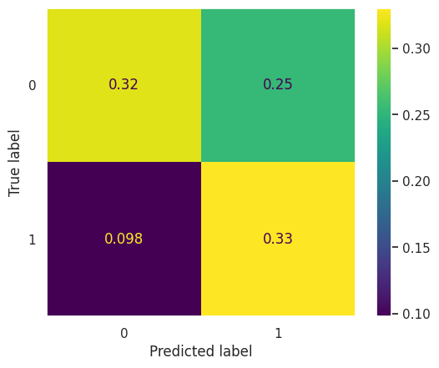
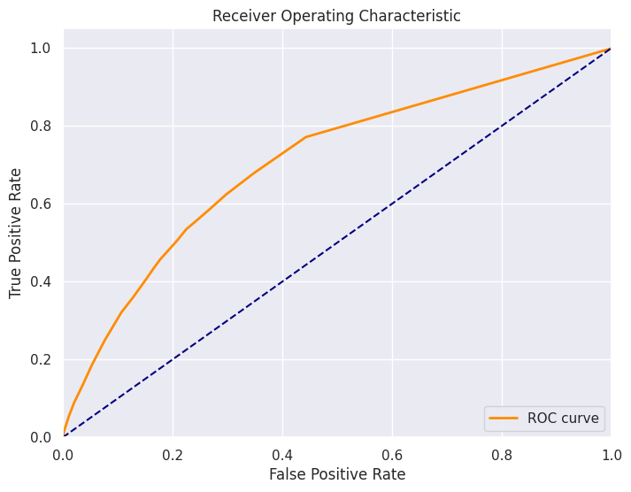
Необработанные данные
В данном случае мы использовали базу данных без какой-либо обработки.
Значение метрики roc_auc – 0,67
Гистограммы распределений среднего значения cloud, для двух выборок (0 – безоблачная атмосфера, 1 – атмосфера с ОВЯ)
Матрица ошибок, полученная после применения разделения, с помощью полученного дискриминанта
Разделяющие значения – 0,01

Slide 8
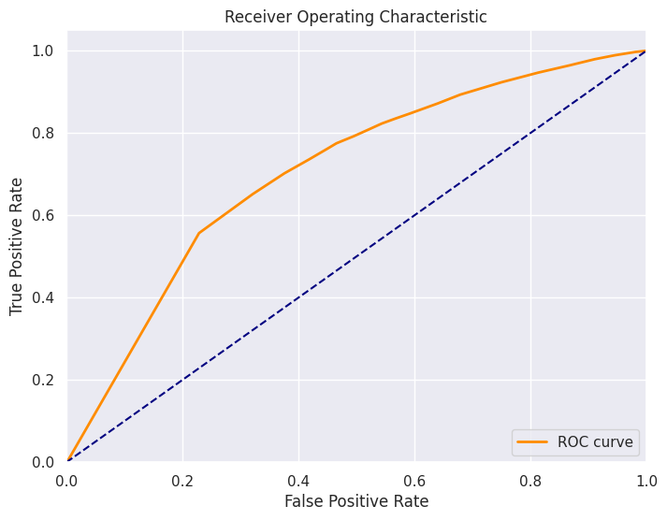
Сравнение двух способов предсказания
Предсказания безоблачной атмосферы
Предсказания наличия ОВЯ
Разделяющие значения – 0,01
Разделяющие значения – 0,2
В таком случае, получается добиться минимизации ошибки первого рода
В таком случае, получается добиться минимизации ошибки второго рода

Slide 9
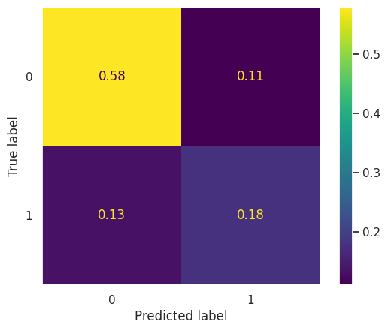
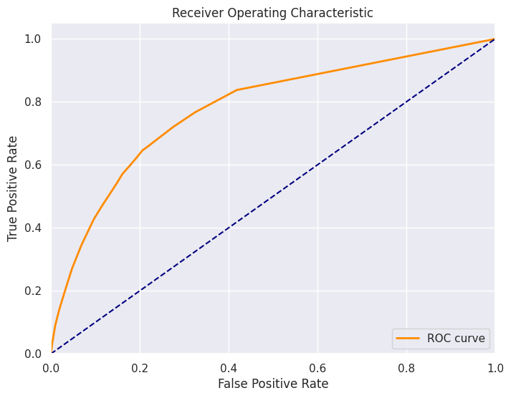
Фильтр балла облачности
В выборке остались только данные с точной уверенностью о том есть ли облако или нет:
Для дней когда наблюдалось ОВЯ общее количество облачности должно быть больше 8
Для дней с чистой атмосферой данное значение должно быть меньше 4
Значение метрики roc_auc – 0,71
Гистограммы распределений среднего значения cloud, для двух выборок (0 – безоблачная атмосфера, 1 – атмосфера с ОВЯ)
Матрица ошибок, полученная после применения разделения, с помощью полученного дискриминанта
Разделяющие значения – 0,16

Slide 10
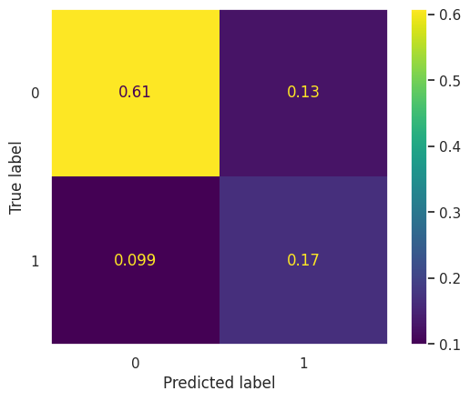
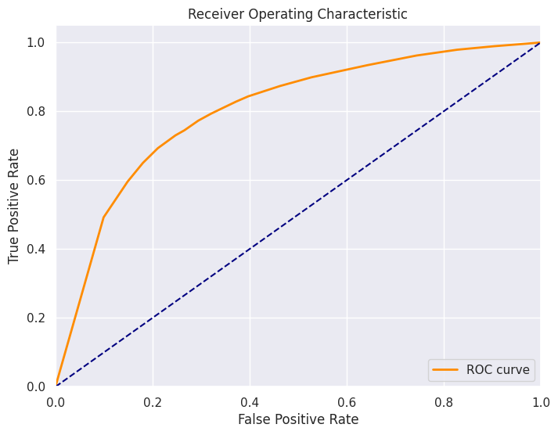
Фильтр сезонности
На данном слайде представлены данные, которые были на предыдущем слайде, но среднее значение считалось на разных высотах, в зависимости от сезона:
В зимнее время 4-7 км
В летнее время 8-12 км
Значение метрики roc_auc – 0,74
Гистограммы распределений среднего значения cloud, для двух выборок (0 – безоблачная атмосфера, 1 – атмосфера с ОВЯ)
Матрица ошибок, полученная после применения разделения, с помощью полученного дискриминанта
Разделяющие значения – 0,18

Slide 11
Проверка на валидационной выборке
Без учета сезонности
С учетом сезонности
Значение метрики roc_auc – 0,66
Значение метрики roc_auc – 0,61

Slide 12
Задача 2. Определение высот границ облаков
Для решения второй задачи было придумано два различных способа для поиска нижней границы облака:
Найти пики распределения массовой доли льда в атмосфере. Затем найти особые точки – нули второй производной, и взять самую ближайшую слева особую точку к самому нижнему пику
От самого нижнего пика идти в сторону уменьшения высот, до тех пор пока значение массовой доли не станет ниже некоторого порогового значения
В обоих случаях пиковые значения искались как нули первой производной.
Профили нормированных значений в конкретный момент времени

Slide 13
Сравнение двух способов
Способ 1
Способ 2
Видно, что в обоих случаях наблюдается нестабильная картина, и оба этих способа нам не подходят

Slide 14
Заключение
По проделанной работе можно сделать следующие выводы:
При решение задачи поиска дней с облаками верхнего яруса нужно определиться с тем что нам важнее: сказать что облака точно не было или что оно точно было. От этого будет зависеть способ фильтрации данных
Оба способа, представленные в этой работе, для решения задачи о предсказании нижней границы ОВЯ показывают не удовлетворительный результат. Необходимо продолжать поиски эффективного алгоритма.

